Slide 1
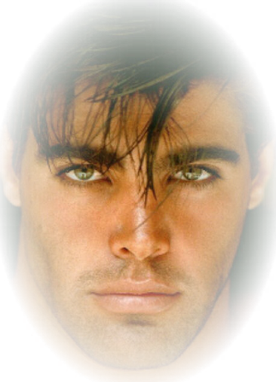
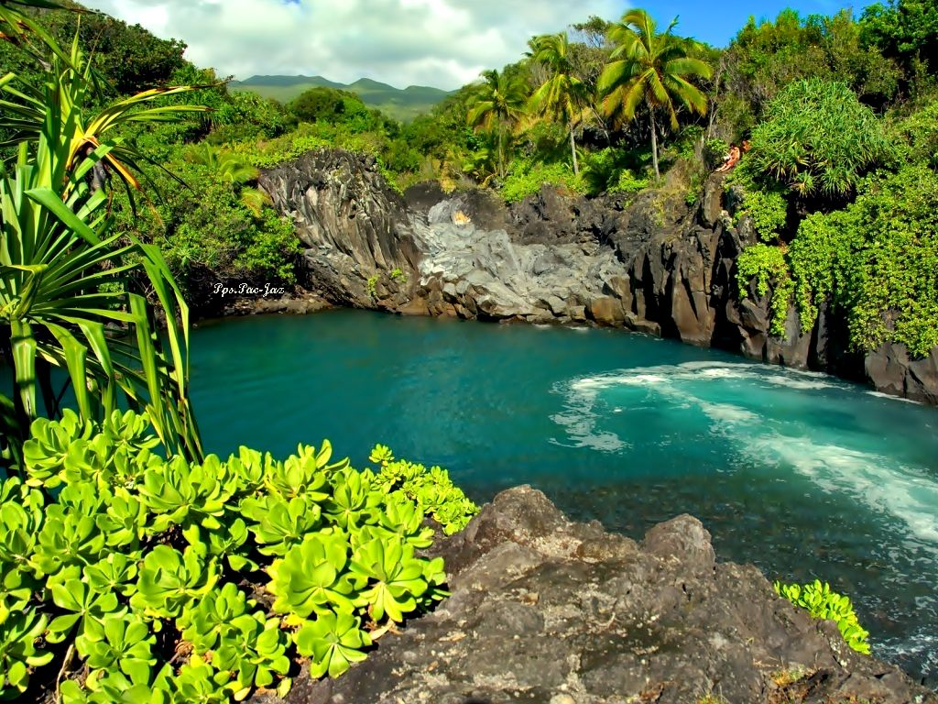
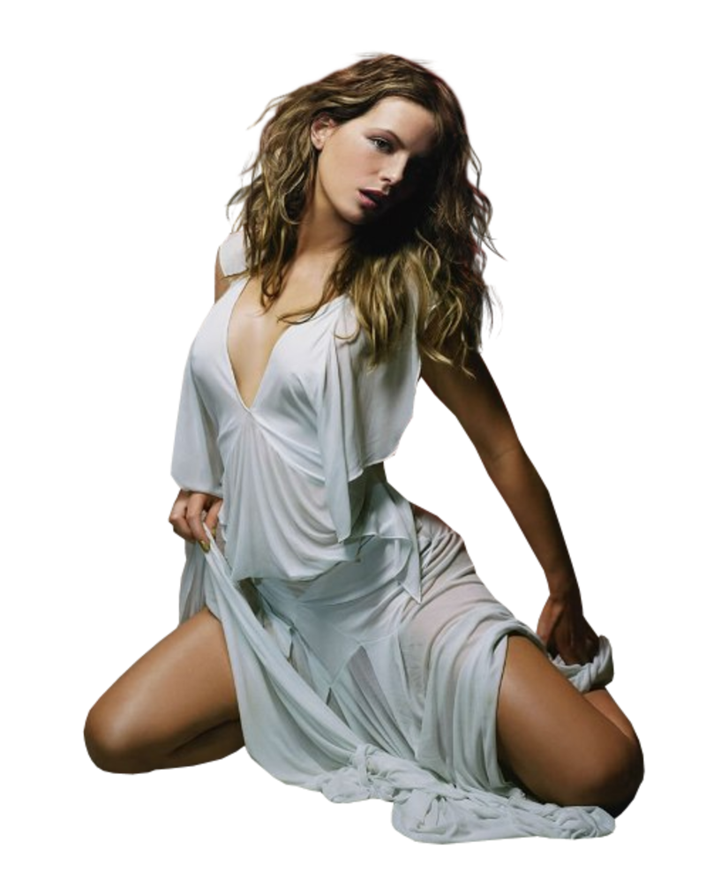

Tengo
Nostalgia
De
Ti

Slide 2
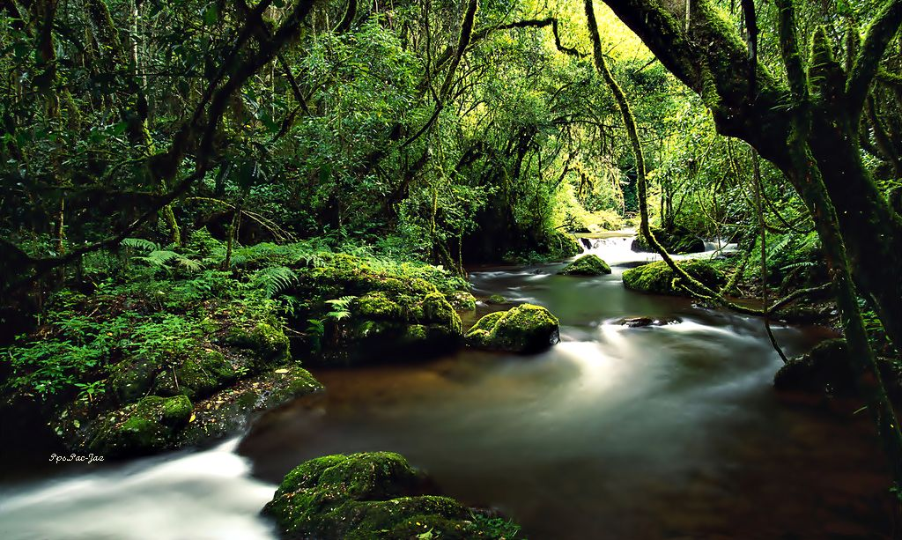
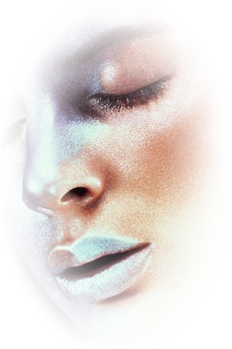
Hoy sentí nostalgia al recordar
lo que vivimos tú y yo

Slide 3

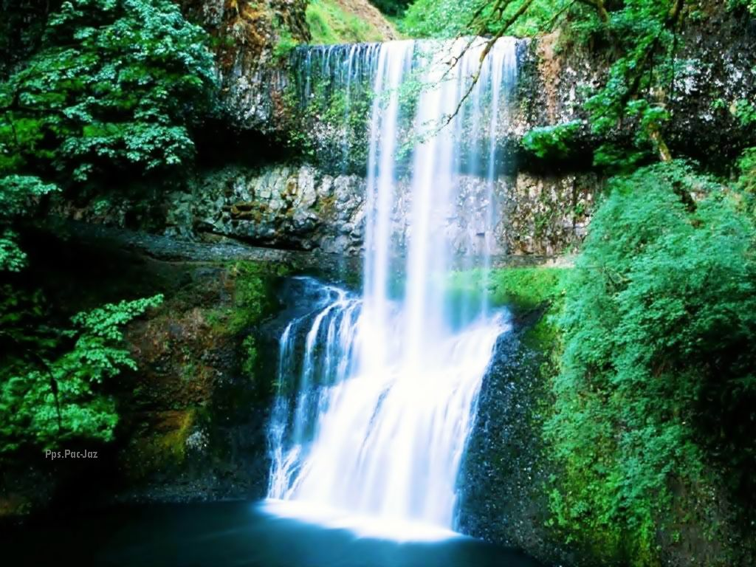
tu gesto angelical
se clavaba en mi mente sin parar y yo sin poder controlar esta nostalgia del ayer

Slide 4
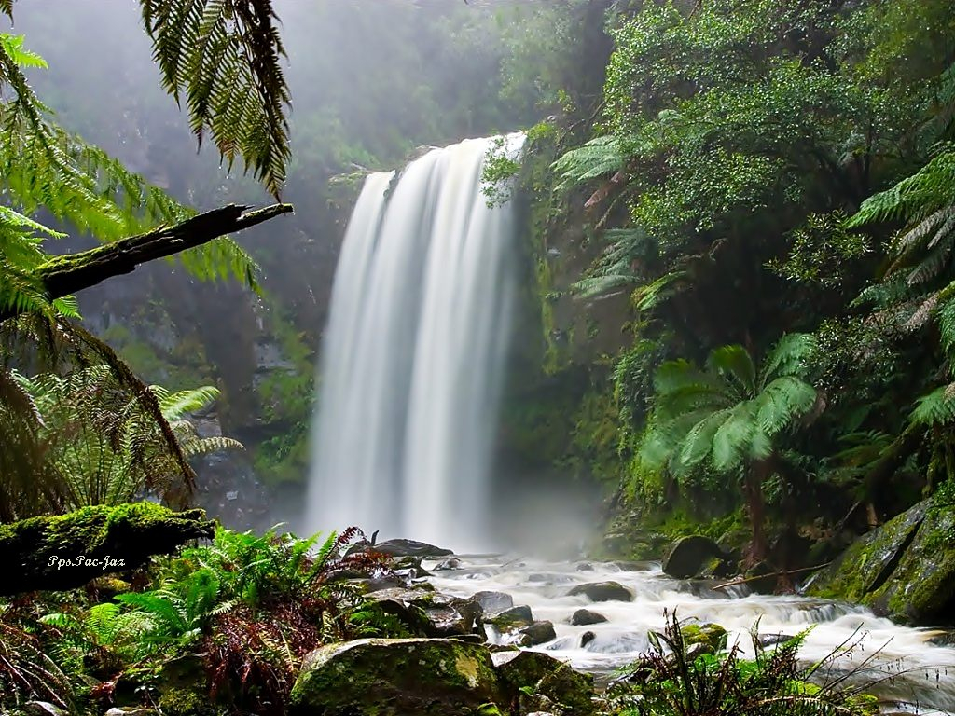
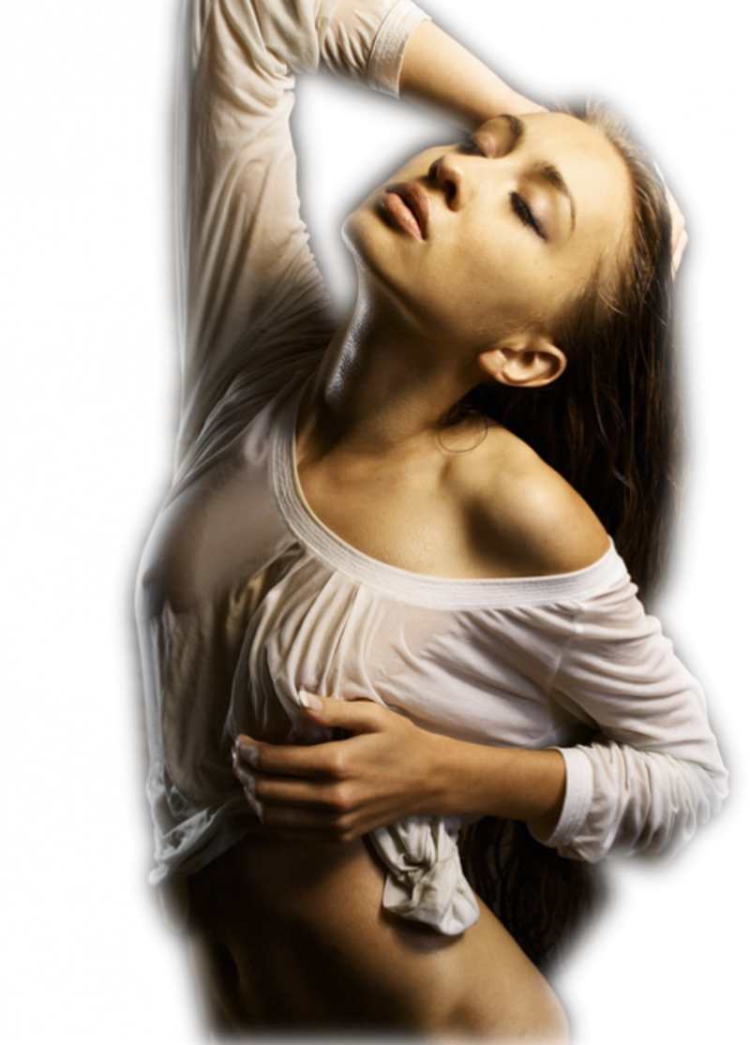
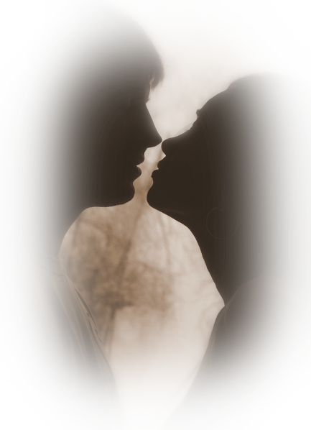
Hoy sentí nostalgia al recordar
el primer beso que recibí

Slide 5

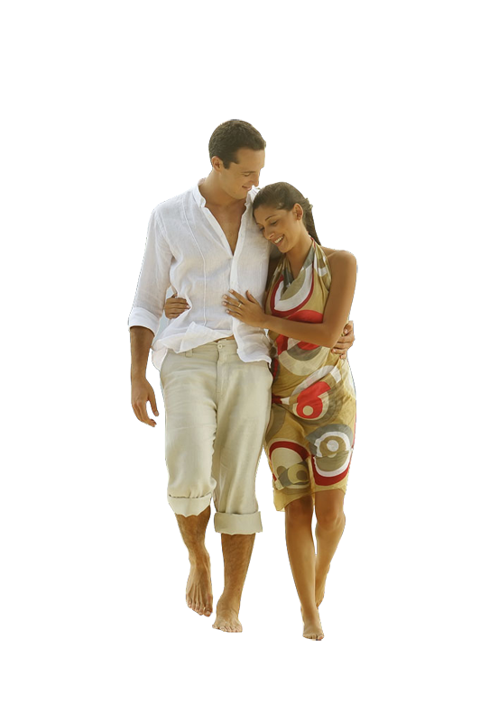
Cuando de la mano tú y yo sentíamos la brisa del mar cuando solíamos andar dibujando un enorme corazón que decía tú y yo.

Slide 6
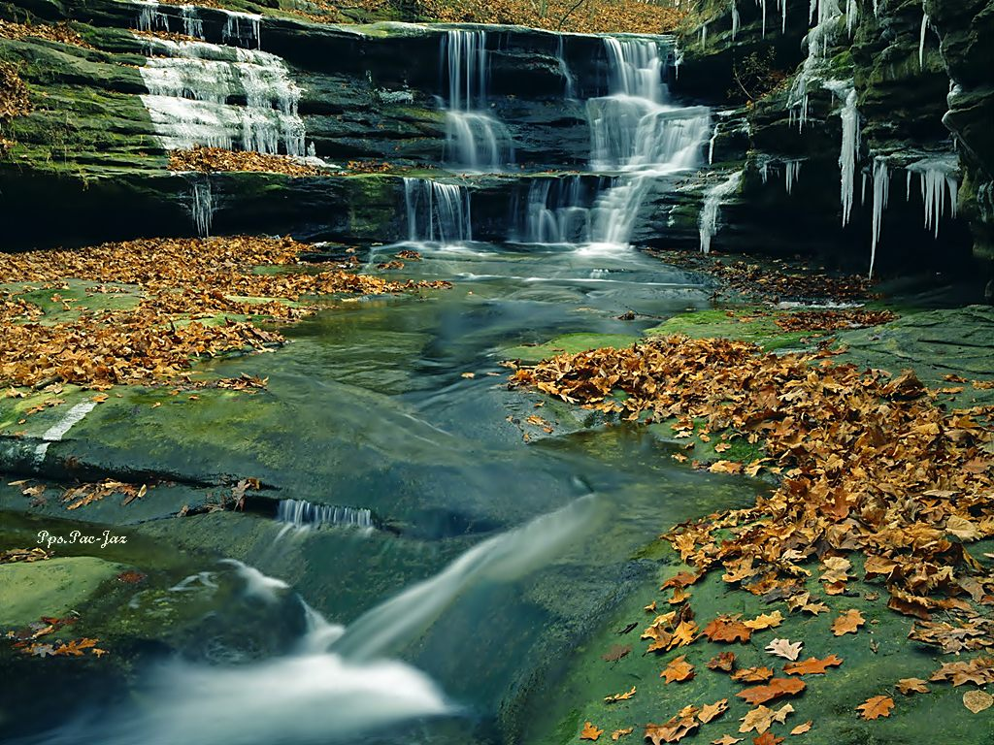
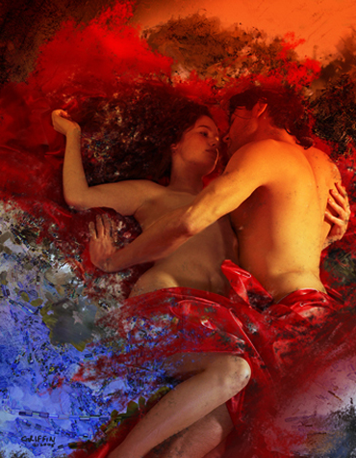
Hoy sentí nostalgia del ayer
cuando en mis brazos descansaban
tus caricias, tus sonrisas, tu mirada
y tus besos para mí.

Slide 7
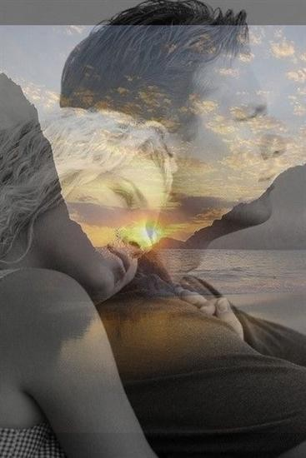
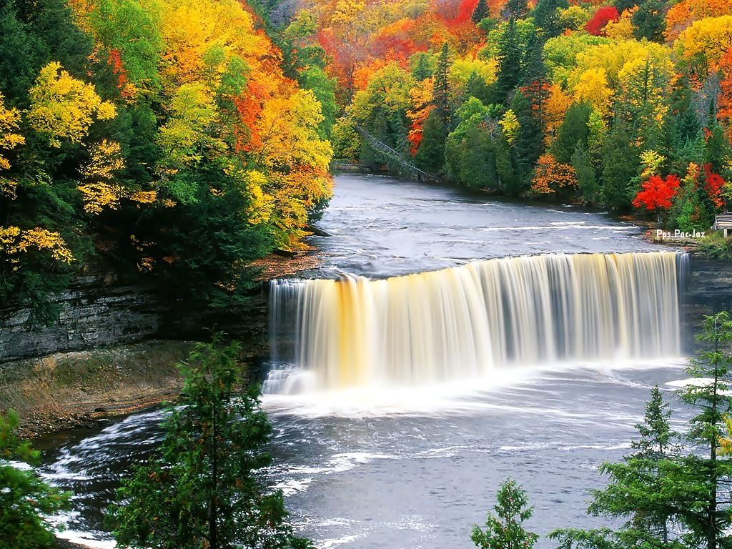
Hoy sentí nostalgia
de ese amor.

Slide 8
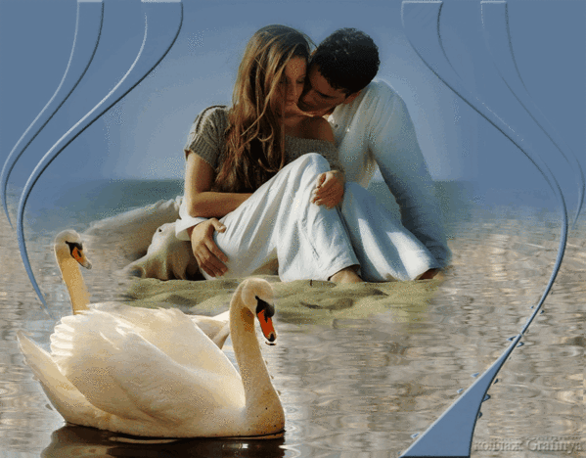
Hoy sentí nostalgia al recordar
tu manera de amar

Slide 9
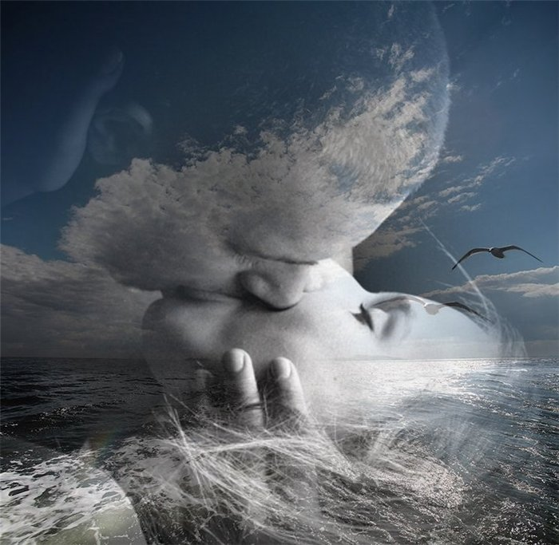
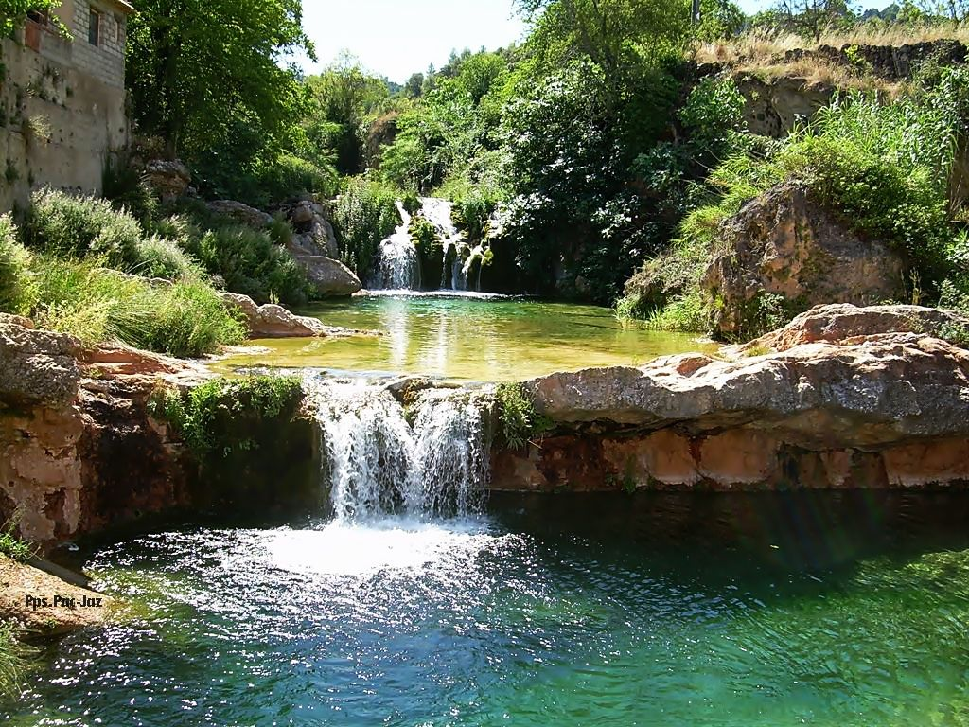
Cuando me enseñaste a besar,
del suspiro que daba al sentir
que yo estaba muy en ti,
de tus ojos llenitos de amor
de tu rostro, la tierna expresión

Slide 10
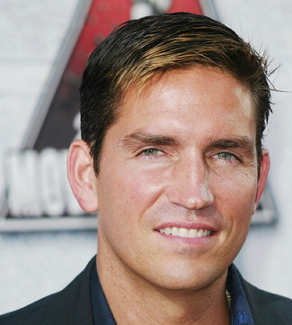
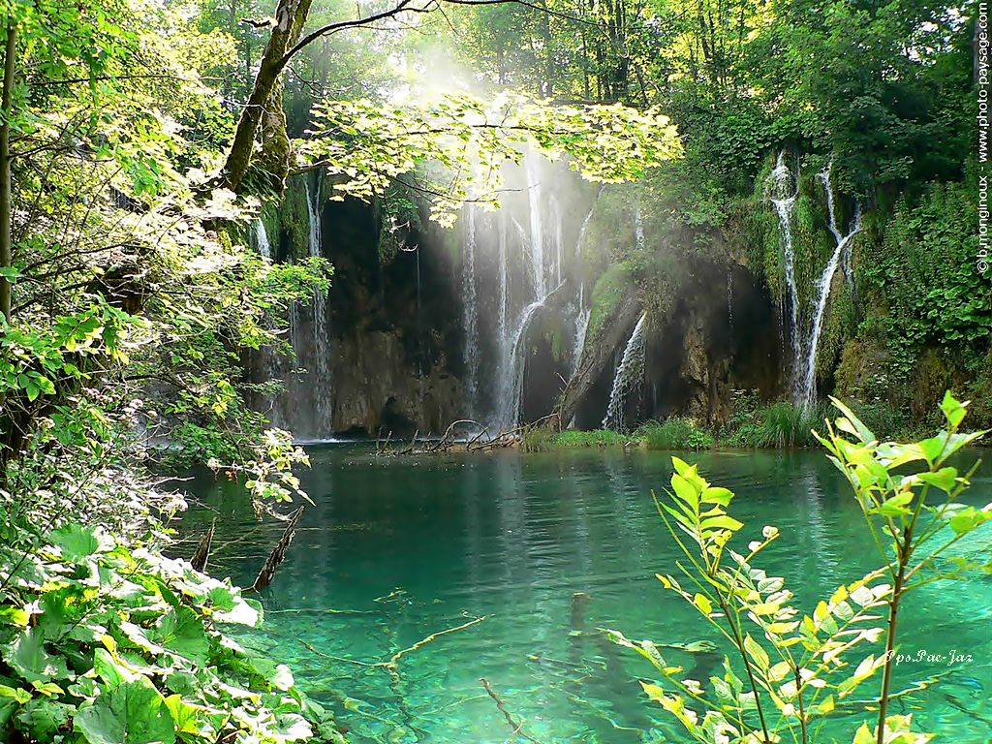
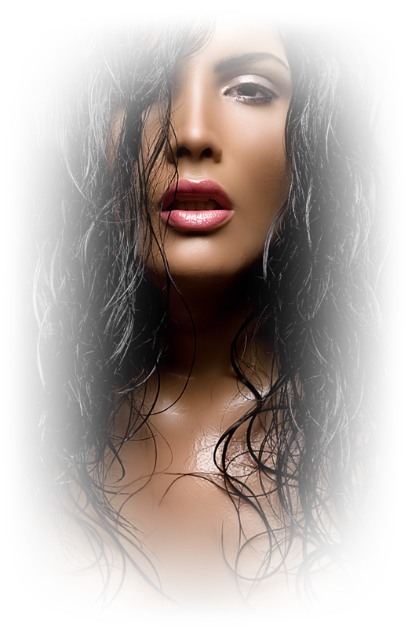
Hoy amor, una vez más,
como todos los días
sentí nostalgia de ti.

Slide 11

Tengo Nostalgia de Ti
Hoy sentí nostalgia al recordar
lo que vivimos tú y yo
tu gesto angelical
se clavaba en mi mente sin parar
y yo sin poder controlar
esta nostalgia del ayer.
Hoy sentí nostalgia al recordar
el primer beso que recibí,
cuando de la mano tú y yo
sentíamos la brisa del mar
cuando solíamos andar
dibujando un enorme corazón
que decía tú y yo.
Hoy sentí nostalgia del ayer
cuando en mis brazos descansaban
tus caricias, tus sonrisas, tu mirada
y tus besos para mí.
Hoy sentí nostalgia de ese amor.
Hoy sentí nostalgia al recordar
tu manera de amar,
cuando me enseñaste a besar,
del suspiro que daba al sentir
que yo estaba muy en ti,
de tus ojos llenitos de amor
de tu rostro, la tierna expresión.
Hoy amor, una vez más,
como todos los días
sentí nostalgia de ti.
Autor Desconocido

Slide 12
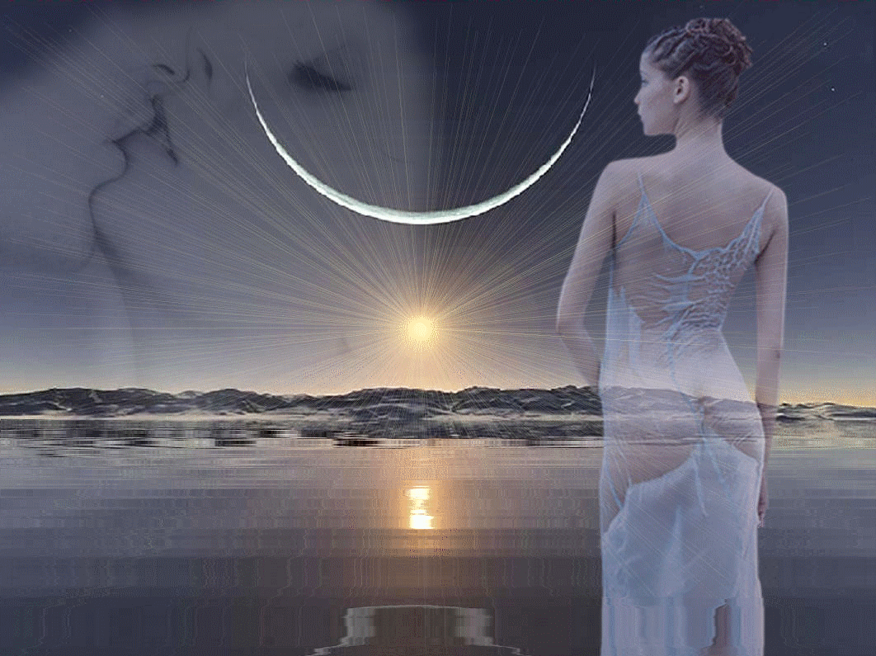
Francisco del Olmo-Jazmín

Slide 13




Accede a la sección que desees desde aquí:
PPS Exclusivos
Dedicatorias | Fechas Especiales | Graciosos | Historia y arte | Lugares | Musicales
Naturaleza y Ciencias | Política | Reflexión | Religiosos | Románticos | Salud
Si deseas recibir pps periódicamente en tu correo electrónico subscríbete aquí:

